Slide 1
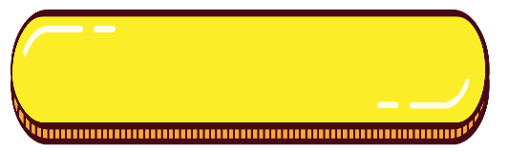
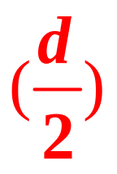
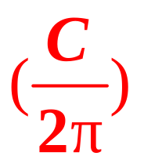
复习回顾
你能说一说圆柱的体积怎样求吗？
r
V ＝ Sh
d
V ＝ πr²h
V ＝π ²h
h
C
S
V ＝π ²h

Slide 2


1. 圆 柱
圆柱的体积（2）
R·六年级下册

Slide 3
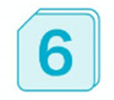
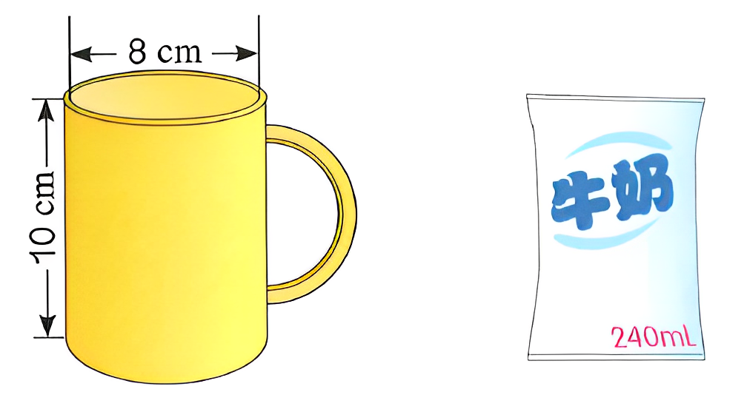

探索新知
下图中的杯子能不能装下2袋这样的牛奶？（数据是从杯子里面测量得到的。）
要回答这个问题，先要计算什么？
要先计算出杯子的容积。

Slide 4
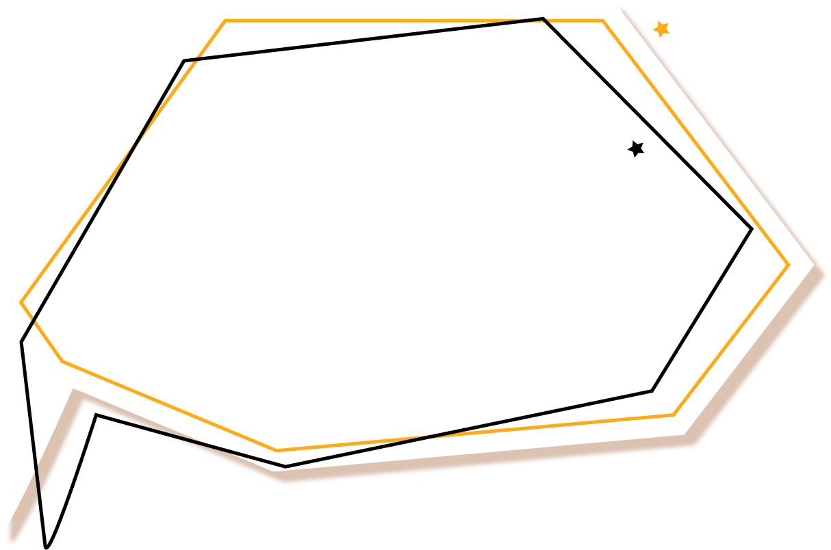
探索新知
下图中的杯子能不能装下2袋这样的牛奶？（数据是从杯子里面测量得到的。）
容积的计算方法与体积的计算方法相同
要先计算出杯子的容积。

Slide 5
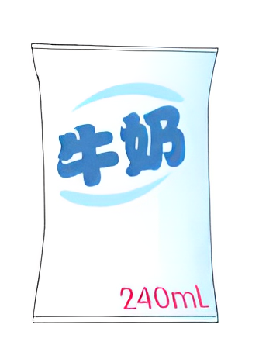
杯子的底面积：3.14×(8÷2)²
＝3.14×4²
＝3.14×16
＝50.24 (cm²)
杯子的容积： 50.24×10
＝502.4 (cm³)
＝502.4 (mL)
牛奶的体积：240×2=480(mL)
502.4>480
答：杯子能装下2袋这样的牛奶。

Slide 6

随堂练习
1.小明和妈妈出去游玩，带了一个圆柱形保温壶，从里面量底面直径是8cm，高是15cm。如果两人游玩期间要喝1L水，带这壶水够喝吗？
【教材P25 做一做 第1题】
保温杯的底面积：3.14×(8÷2)²＝ 50.24 (cm²)
保温杯的容积： 50.24×15＝753.6 (cm³)＝0.7536(L)
答：因为0.7536 L小于1 L，所以带这壶水不够喝。

Slide 7
2.一个圆柱形的水池，从里面量底面半径是5m，深是3.2m。这个水池能蓄水多少吨? (1m³的水重1t。)
【教材P25 做一做 第2题】
V ＝πr²h
3.14×5²×3.2＝251.2（m³）
答：这个水池能蓄水251.2吨。

Slide 8
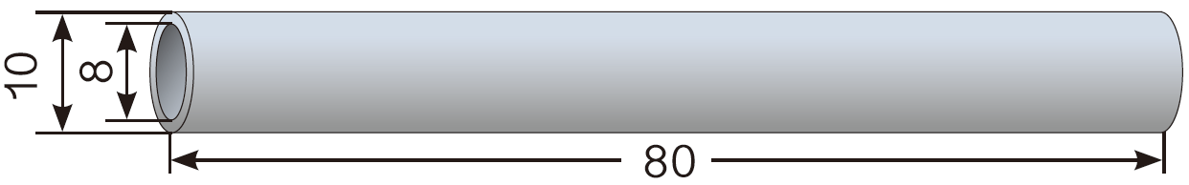

3.下面是一根钢管，求它所用钢材的体积。
（单位：cm）
【教材P28 练习五 第12题】
所用钢材的体积就是用大圆柱的体积减去中空的小圆柱的体积。
大圆柱的体积：3.14×(10÷2)²×80=6280(cm³)
小圆柱的体积：3.14×(8÷2)²×80=4019.2(cm³)
钢材的体积：6280－4019.2＝2260.8(cm³)

Slide 9
3.下面是一根钢管，求它所用钢材的体积。
（单位：cm）
【教材P28 练习五 第12题】
还可以这样算。
3.14×[(10÷2)²－(8÷2)²]×80＝2260.8(cm³)
答：所用钢材的体积是2260.8cm³。

Slide 10
知识运用
1.两个底面积相等的圆柱，一个高为4.5dm，体积为81dm³。另一个高为3dm，它的体积是多少？
【教材P28 练习五 第9题】
81÷4.5×3=54（dm³）
答：它的体积是54dm³。

Slide 11
2.一个装水的圆柱形容器的底面内直径是10cm，一个铁块完全浸没在这个容器的水中，将铁块取出后，水面下降2cm。这个铁块的体积是多少？
【教材P28 练习五 第10题】
铁块的体积=它完全浸没水中后所排开水的体积
3.14×（10÷2）²×2=157（cm³）
答：这个铁块的体积是157cm³。

Slide 12
3.一种内直径是1.2cm的水龙头，打开后水的流速是20厘米/秒。用一个容积为1L的保温壶接水，50秒能接满吗？
【教材P28 练习五 第11题】
想象一下1秒流出的水是什么形状的。求50秒流出的水的体积就是求什么？

Slide 13
方法一：
3.14×（1.2÷2）²×20＝22.608（cm³）
22.608×50＝1130.4（cm³）
1L＝1000cm³
1130.4cm³＞1000cm³
答： 50秒能接满水。

Slide 14
方法二：
3.14×（1.2÷2）²×（20×50）＝1130.4（cm³）
1L＝1000cm³
1130.4cm³＞1000cm³
答： 50秒能接满水。

Slide 15
4.小雨家有6个从里面量得底面积是30cm²、高是10cm的圆柱形水杯，沏一壶茶水正好能倒满4杯。有一天来了6位客人，小雨沏了一壶茶水，将这壶茶水倒入6个杯中，平均每杯倒多少毫升？
【教材P28 练习五 第13题】

Slide 16

方法一：
先求出4满杯水的体积，也就是一壶茶水的体积，再平均分成6份。
30×10×4÷6＝200（cm³）
200cm³＝200mL
答：平均每杯倒200毫升。

Slide 17
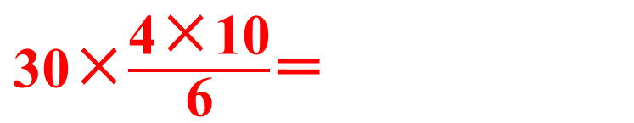
方法二：
把这个圆柱在高的方向上平均分成6份。
把4个满杯的水摞起来。
200（cm³）
200cm³＝200mL
答：平均每杯倒200毫升。

Slide 18
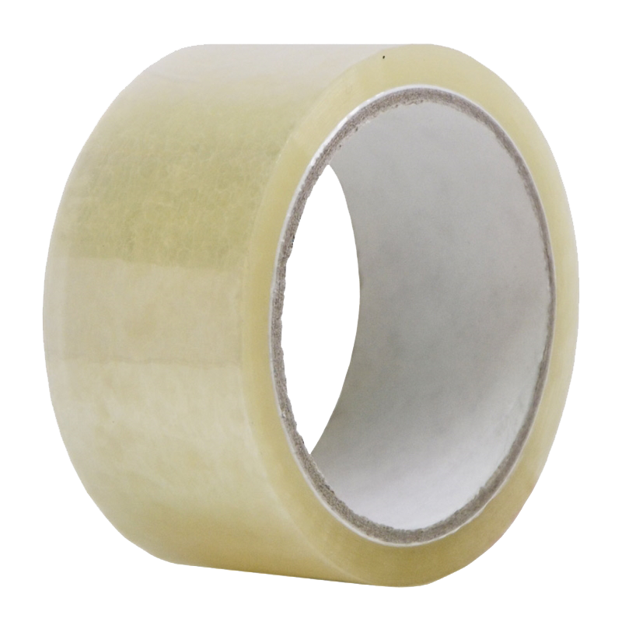
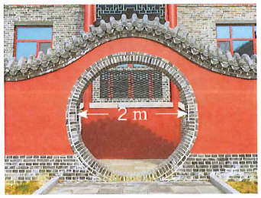
【教材P28 练习五 第7题】
5.某公园要修一道围墙，原计划用土石35m3。后来多开了一个厚度为25cm的月亮门（见右图），减少了土石的用量。现在用了多少立方米土石?
高

Slide 19
35－3.14×（2÷2）²×（25÷100）
＝35－0.785
＝34.215（立方米）
答：现在用了34.215立方米土石。

Slide 20
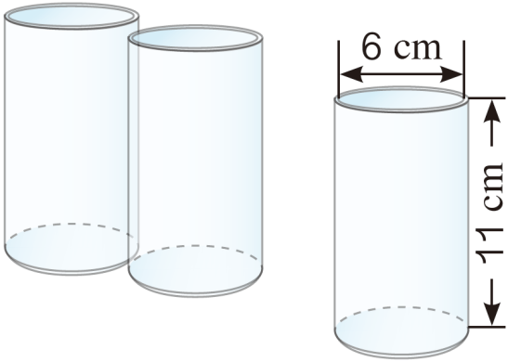
【教材P28 练习五 第8题】
6.明明家里来了两位小客人，妈妈榨了1L果汁。如果用右图中的玻璃杯喝果汁，够明明和客人们每人一杯吗?（数据是从杯子内部测量得到的。）
3.14×(6÷2)²×11=310.86(cm³)=310.86(mL)
1L=1000mL
310.86×3=932.58(mL)
1000＞932.58
答：够明明和客人们每人一杯。

Slide 21
【教材P28 练习五 第8题】
6.明明家里来了两位小客人，妈妈榨了1L果汁。如果用右图中的玻璃杯喝果汁，够明明和客人们每人一杯吗?（数据是从杯子内部测量得到的。）
3.14×(6÷2)²×11=310.86(cm³) =310.86(mL)
1L=1000mL
1000÷310.86≈3.22（杯）
3.22＞3
答：够明明和客人们每人一杯。

Slide 22


课堂小结
同学们，今天的数学课你们有哪些收获呢？

Slide 23
巩固练习
一、一个圆柱形保温茶桶，从里面量，底面半径是3dm，高是5dm，如果每升水重1kg，这个保温茶桶的容积是多少升？能盛150kg水吗？
3.14×3²×5＝141.3（dm³）
141.3 dm³=141.3 L
141.3 ×1=141.3（kg）
141.3 < 150，不能盛 150 kg 水。
选自“状元成才路”系列丛书

Slide 24
二、一个圆柱形油桶，底面直径是2m，高是3m，这个油桶装满汽油后，最多能为多少辆相同的大货车的油箱加满油？(每辆大货车油箱容积为350L)
2÷2＝1（m）
3.14×1²×3＝9.42（m³）
9.42 m³=9420 dm³=9420L
9420 ÷350≈26（辆）
选自“状元成才路”系列丛书

Slide 25
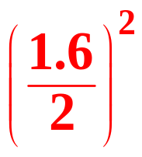
三、一个水龙头的内直径是1.6cm，打开水龙头后水的流速是30厘米/秒，一个容积是5L的水桶，80秒能装满水吗？
5 L=5000 mL
3.14× ×30×80=4823.04（cm³）
4823.04 cm³ = 4823.04 mL
4823.04 < 5000，故不能装满。
选自“状元成才路”系列丛书

